Slide 1

Beast PC
Выполнил Дияров Данис

Slide 2

Идея проекта
Интернет-магазин, в котором можно купить комплектующие для ПК и оставить отзыв.
Пример я брал с DNS
Проект выложен на GitHub и pythonanywhere

Slide 3
Используемые библиотеки
flask
flask_sqlalchemy
flask_login
sqlalchemy
sqlalchemy_serializer
flask_restful
flask_wtf
wtforms
os

Slide 4
Описание реализации №1
Папка db:
в sql-базе данных хранятся товары, распределённые по таблицам, и отзывы, а также пользователи. Все поля БД, которые не пустые, отображаются на странице товара или пользователя.

Slide 5
Описание реализции №2
Папка data:
Модели созданы с помощью соответствующих классов в __all_models.py. Создание сессии – в файле db_session.py.
Все api в файле с названием типа api_название.py.
Все request парсеры в reqparse_название.py.

Slide 6
Описание реализации №3
Папка static:
Папка img:
В каждой папке с названием, соответствующим модели, есть иконка для index.html и все фото товаров
В папке carousel – картинки для карусели в базовом шаблоне
Логотип для navbar и знак звёздочки для оценки
Папка styles:
style3.css

Slide 7
Описание реализации №4
Папка templates:
Для html-страниц используется style3.css + компоненты Bootstrap, все шаблоны наследуются от base.html, в котором есть:
navbar с названием
dropdown
зарегистрироваться + войти / профиль + выйти
карусель Bootstrap

Slide 8
Описание реализации №5.1
main.py:
импорт библиотек и api
инициализация app
все обработчики страниц:
not found -> json с error: 404
index ->
рендер index.html; начальная страница
название страницы
product_list принимает только тип и ищет таблицу в БД ->
list.html
на вход словарь с ключами, являющимися id в БД, по которому получается словарь, имеющий ключи:
“title”
“price”
“rating” (считается прямо в обработчике)
название страницы
тип

Slide 9
Описание реализации №5.2
product принимает тип и навание, ищет нужную строку в БД в нужной таблице ->
product.html
название страницы
словарь со всеми ключами (данные формата да/нет, есть/нет, измерение памяти проходят через функции
название товара
тип
все отзывы списком списков
leave_rate -> оставляет оценку через POST, принимает название и тип, переводит на product
функции для загрузки фото
add_opinion:
если GET, то форма
если POST, то в таблицу сохраняются поля + название файла, если есть
profile -> профиль, если не зарегистрирован -> sign_in
product_buy -> запрос в платёжную систему яндекса (тестовый, он просто есть, т. к. я не зарегистрирован, как совершеннолетний владелец организации)
register использует форму-класс DBLoginForm -> login.html, название страницы (регистрация)
sign_in использует форму SignInForm -> sign_in.html, название страницы (вход по логину и паролю)

Slide 10
Описание реализации №5.4
регистрация всех файлов api_*.py
создание сессии и всех таблиц
app.run

Slide 11

Скриншоты

Slide 12
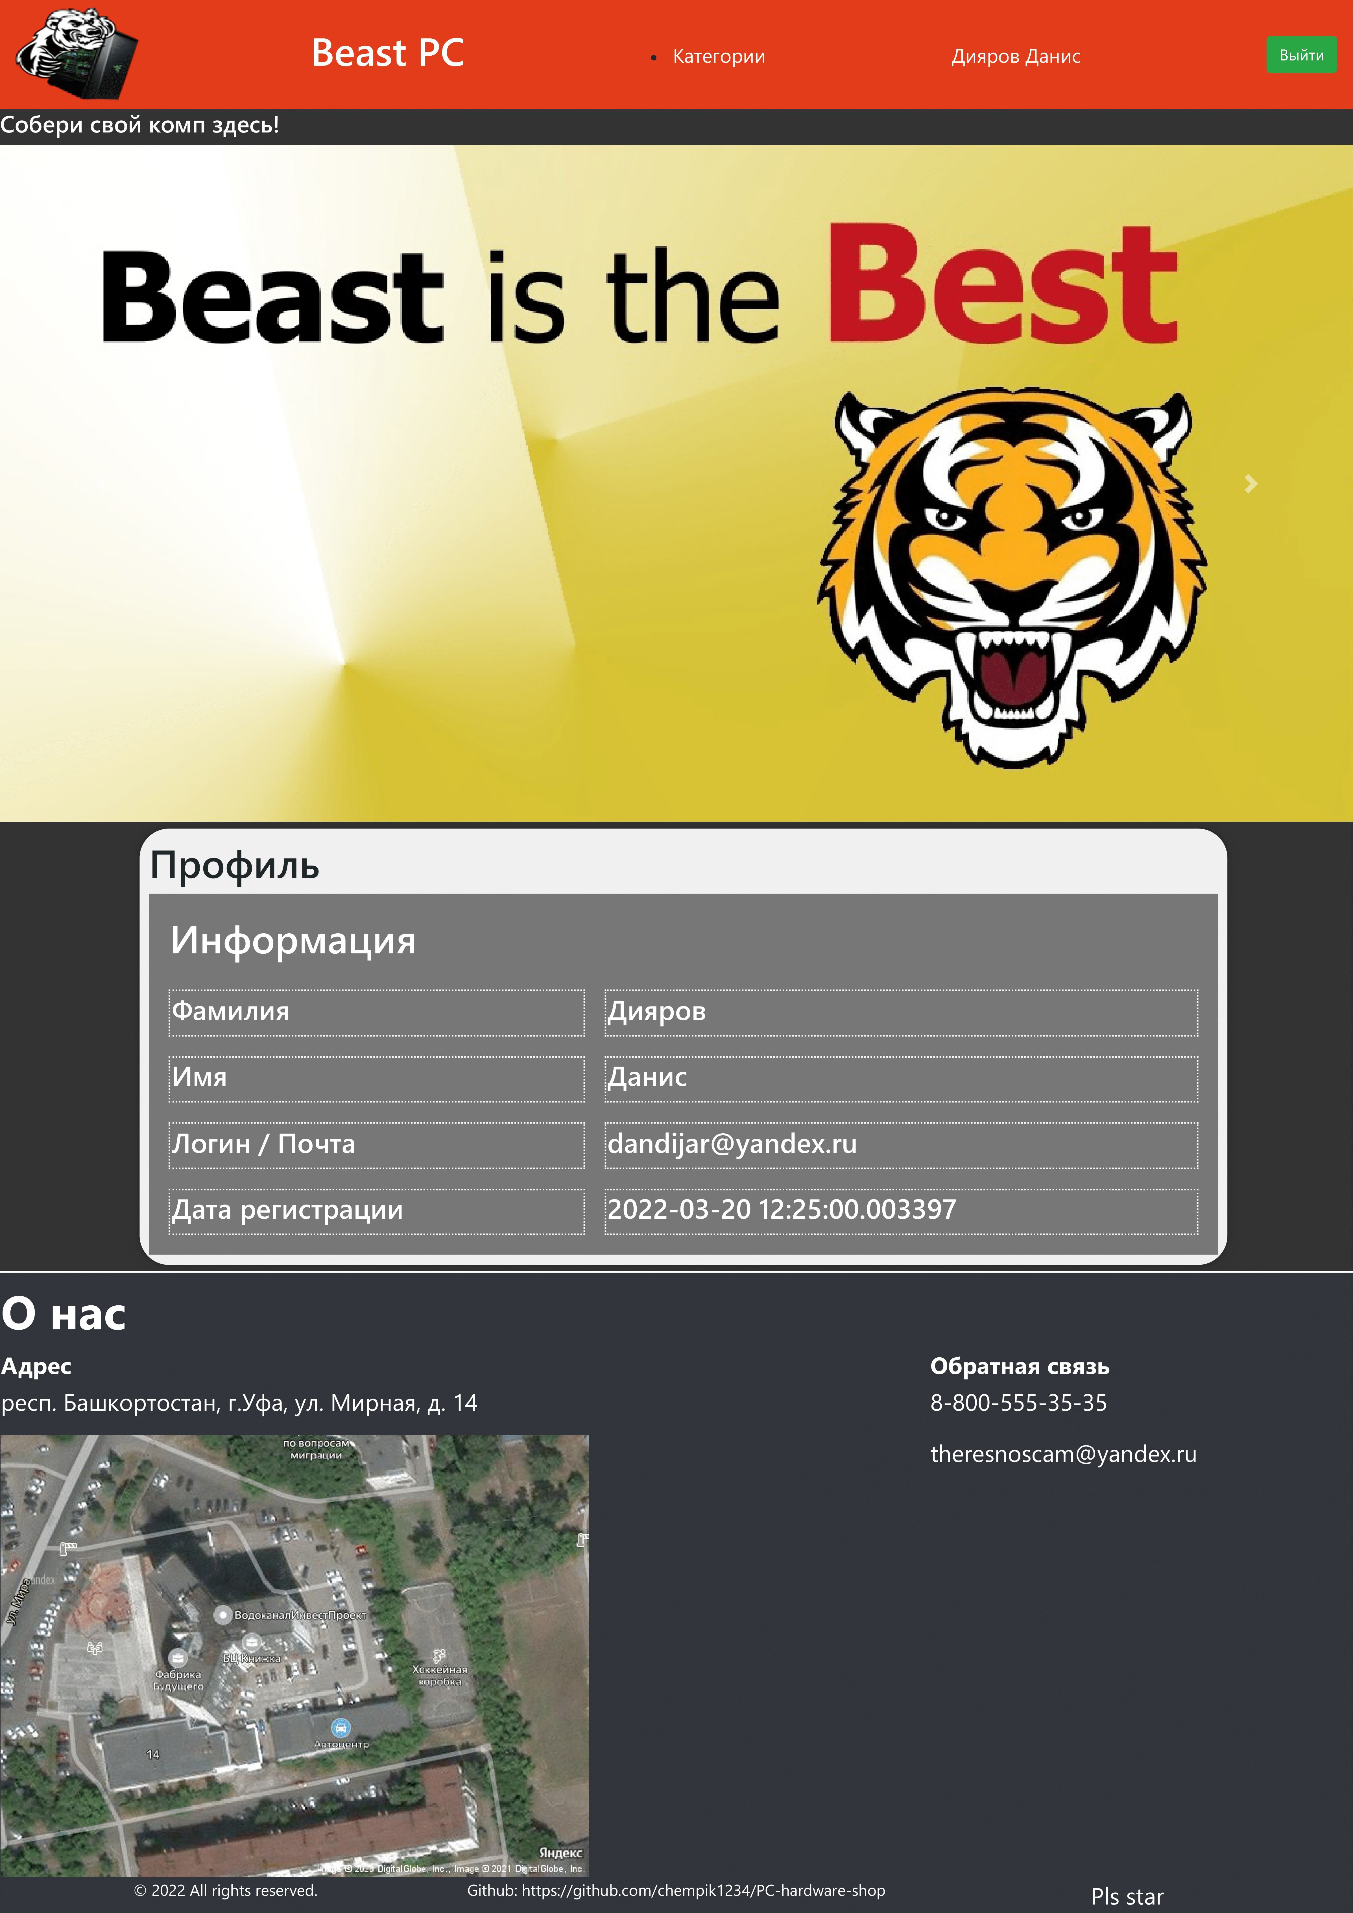
Скриншоты

Slide 13
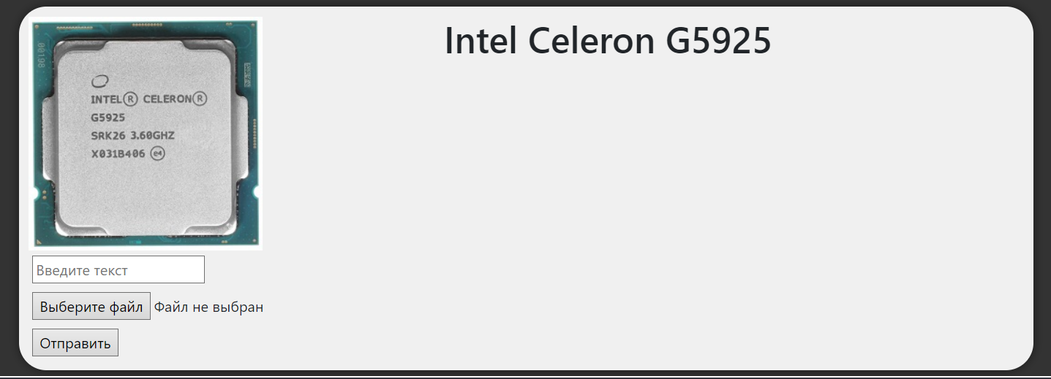
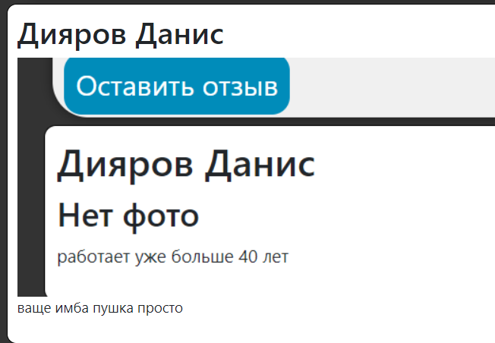
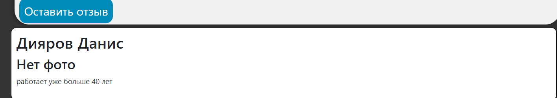
Скриншоты

